Slide 1
Ekonomické aspekty daní
Eva Tomášková
NF101Zk Daňové právo I - obecná část
září 2023
S využitím podkladů JUDr. Jana Neckáře, Ph.D.

Slide 2
Daň, poplatek, berně
Daň x poplatek x berně x …
Daň
  Povinná
  Nenávratná
  Neekvivalentní
  Pravidelně se opakující
  Zákonem stanovená platba plynoucí do veřejného rozpočtu
  Nesankční povahy

Slide 3
Daňová soustava
Důchodové daně
  Nejmladší daně
  Obsahují sociální prvky, od kterých je postupně upouštěno
  Záporná důchodová daň
Spotřební daně
  Nerespektují důchodovou situaci dlužníka
  V současné době zařazeny především z fiskálních důvodů – stabilní příjem
Majetkové daně
  jsou historicky nejdéle využívaným typem daní
  využívají se z důvodu stabilnosti jejich výnosu, ačkoliv výnos je minimální
  nerespektují důchodovou situaci poplatníka daně
  u majetkových daní je zpravidla nemožný daňový únik

Slide 4
Rozpočtové určení daní
Zákon č. 243/2000 Sb., o rozpočtovém určení daní
Schéma RUD pro rok 2022/23
  https://www.financnisprava.cz/assets/cs/prilohy/d-kraje-a-obce/Schema_rozpoctoveho_urceni_dani_2022.pdf

Slide 5
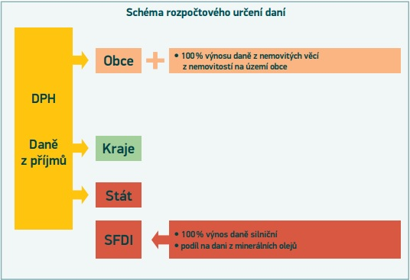
Rozpočtové určení daní

Slide 6
Možnosti samospráv ovlivňovat daňové příjmy
Zvýšení počtu obyvatel
DNV
Místní poplatky
Daň z hazardních her

Slide 7
Zvýšení počtu obyvatel
ZoRUD upravuje 4 kategorie obcí (0 – 50, 51 – 2.000, 2.001 – 30.000, 30.001 a více)
Při dosažení vyšší kategorie se zvyšuje výnos na jednoho obyvatele = „kupování obyvatel“
Specifické podmínky RUD pro Prahu, Plzeň, Ostravu a Brno

Slide 8
Inkaso daní v ČR
D R U H P Ř Í J M U | 1993 | 1994 | 1995 | 1996 | 1997 | 1998 | 1999 | 2000
Daň z přidané hodnoty celkem*) | 77 104 | 85 849 | 94 801 | 109 313 | 117 573 | 119 358 | 138 282 | 145 908
Daň z příjmů právnických osob | 66 221 | 56 124 | 55 383 | 49 968 | 41 020 | 52 064 | 54 819 | 58 088
Daň z příjmů fyzických osob z přiznání | 3 486 | 14 240 | 14 815 | 15 843 | 15 880 | 16 530 | 17 103 | 16 546
Daň z příjmů fyzických osob ze závislé činnosti | 24 781 | 35 039 | 45 126 | 54 102 | 60 642 | 65 039 | 66 881 | 72 749
Daň z příjmů vybíraná srážkou § 36 | 6 169 | 14 115 | 17 302 | 21 038 | 22 520 | 24 881 | 20 658 | 16 146
Daň z nemovitých věcí | 3 434 | 3 658 | 3 778 | 3 991 | 3 938 | 4 138 | 4 271 | 4 469
Daň z nabytí nemovitých věcí
Daň dědická | 13 | 55 | 91 | 97 | 116 | 146 | 148 | 122
Daň darovací | 156 | 389 | 357 | 296 | 350 | 427 | 405 | 413
Daň z převodu nemovitostí | 616 | 1 645 | 2 768 | 3 464 | 4 488 | 5 677 | 6 271 | 5 439
Daň silniční | 4 335 | 4 147 | 3 930 | 4 321 | 4 565 | 4 373 | 5 226 | 5 587
Odvod z elektřiny ze slunečního záření
Odvod z loterií celkem
Daň z hazardu celkem
Příslušenství daní
Ostatní příjmy, odvody, pokuty a poplatky | 4 040 | 5 312 | 5 072 | 4 694 | 4 858 | 5 094 | 4 597 | 4 455
C E L K E M | 190 355 | 220 573 | 243 423 | 267 127 | 275 950 | 297 727 | 318 661 | 329 922

Slide 9
Inkaso daní v ČR
D R U H P Ř Í J M U | 2001 | 2002 | 2003 | 2004 | 2005 | 2006 | 2007 | 2008 | 2009 | 2010
Daň z přidané hodnoty celkem*) | 151 886 | 155 209 | 164 856 | 184 320 | 204 941 | 217 394 | 235 844 | 254 939 | 253 464 | 269 582
Daň z příjmů právnických osob | 75 940 | 90 737 | 96 978 | 106 526 | 137 432 | 128 865 | 155 674 | 173 590 | 110 543 | 114 746
Daň z příjmů fyzických osob z přiznání | 18 796 | 21 901 | 22 131 | 24 040 | 26 583 | 17 854 | 17 003 | 17 749 | 5 565 | 7 987
Daň z příjmů fyzických osob ze závislé činnosti | 78 530 | 86 591 | 94 653 | 102 627 | 110 662 | 111 633 | 126 388 | 115 180 | 111 042 | 111 842
Daň z příjmů vybíraná srážkou § 36 | 18 045 | 16 755 | 20 625 | 12 098 | 11 242 | 14 003 | 15 700 | 19 299 | 19 189 | 19 298
Daň z nemovitých věcí | 4 535 | 4 576 | 4 840 | 4 948 | 4 987 | 5 017 | 5 123 | 5 195 | 6 361 | 8 747
Daň z nabytí nemovitých věcí
Daň dědická | 112 | 86 | 100 | 100 | 103 | 124 | 109 | 115 | 88 | 87
Daň darovací | 475 | 601 | 648 | 818 | 510 | 604 | 692 | 345 | 162 | 138
Daň z převodu nemovitostí | 5 834 | 7 171 | 8 025 | 9 461 | 7 494 | 7 788 | 9 774 | 9 950 | 7 809 | 7 453
Daň silniční | 5 283 | 5 512 | 5 738 | 5 509 | 5 191 | 5 428 | 5 915 | 6 002 | 4 795 | 5 100
Odvod z elektřiny ze slunečního záření
Odvod z loterií celkem
Daň z hazardu celkem
Příslušenství daní
Ostatní příjmy, odvody, pokuty a poplatky | 4 466 | 5 147 | 4 923 | 5 099 | 5 252 | 4 977 | 4 250 | 4 281 | 3 784 | 3 487
C E L K E M | 363 902 | 394 286 | 423 517 | 455 547 | 514 398 | 513 690 | 576 473 | 606 645 | 522 801 | 548 466

Slide 10
Inkaso daní v ČR
D R U H P Ř Í J M U | 2011 | 2012 | 2013 | 2014 | 2015 | 2016 | 2017 | 2018 | 2019 | 2020
Daň z přidané hodnoty celkem*) | 275 188 | 278 052 | 308 300 | 322 662 | 331 604 | 349 460 | 381 435 | 413 013 | 431 311 | 426 198
Daň z příjmů právnických osob | 109 312 | 120 461 | 113 052 | 123 179 | 138 140 | 156 401 | 161 803 | 166 131 | 175 649 | 155 998
Daň z příjmů fyzických osob z přiznání | 2 939 | 3 261 | 2 680 | 1 128 | 2 498 | 6 849 | 7 617 | 7 841 | 9 893 | 5 735
Daň z příjmů fyzických osob ze závislé činnosti | 119 373 | 119 787 | 126 134 | 130 867 | 136 125 | 149 392 | 169 241 | 193 676 | 216 290 | 204 929
Daň z příjmů vybíraná srážkou § 36 | 19 848 | 20 781 | 20 488 | 24 029 | 25 099 | 24 462 | 24 814 | 26 255 | 27 706 | 25 609
Daň z nemovitých věcí | 8 568 | 9 541 | 9 847 | 9 910 | 10 313 | 10 582 | 10 758 | 10 829 | 10 935 | 11 580
Daň z nabytí nemovitých věcí |  |  |  | 5 600 | 10 982 | 12 697 | 12 478 | 13 573 | 13 847 | 2 796
Daň dědická | 78 | 71 | 76 | 59 | 31 | 10 | 5 | 3 | 1 | 0
Daň darovací | 4 279 | 3 368 | 108 | 74 | -4 434 | -351 | -23 | 2 | 1 | 0
Daň z převodu nemovitostí | 7 362 | 7 660 | 8 894 | 3 686 | 210 | 176 | 120 | 58 | 26 | 5
Daň silniční | 5 187 | 5 206 | 5 273 | 5 539 | 5 814 | 5 970 | 6 191 | 6 276 | 6 484 | 5 959
Odvod z elektřiny ze slunečního záření | 5 939 | 6 403 | 5 817 | 2 042 | 1 932 | 1 926 | 2 047 | 2 194 | 2 164 | 2 167
Odvod z loterií celkem |  | 5 936 | 8 058 | 7 922 | 8 100 | 10 452 | 3 202 | 5 | 26 | 5
Daň z hazardu celkem |  |  |  |  |  |  | 8 936 | 9 776 | 10 114 | 10 637
Příslušenství daní |  |  | 28 | 23 | -10 | 17 | -82 | -993 | -455 | -2 163
Ostatní příjmy, odvody, pokuty a poplatky | 3 110 | 3 039 | 1 841 | 2 264 | 3 763 | 4 155 | 7 030 | 4 997 | 3 046 | 1 275
C E L K E M | 561 183 | 583 567 | 610 597 | 638 982 | 670 167 | 732 197 | 795 572 | 853 634 | 907 039 | 850 732
Zdroj: https://www.financnisprava.cz /cs/dane/analyzy-a-statistiky/udaje-z-vyberu-dani

Slide 11
Daňové principy
Spravedlnost
Efektivnost
Perfektnost a průhlednost
Daňová jistota

Slide 12
Spravedlnost v daňové teorii
schopnost platit daň
  každý subjekt by měl přispívat k financování veřejných statků podle své platební schopnosti
užitek ze zdanění
  jednotlivec má platit takovou daň, která je rovna užitku ze zdanění v podobě různých veřejných statků, které pro něj stát zabezpečuje

Slide 13
Spravedlnost v daňové teorii
Vertikální spravedlnost
  poplatník s větší schopností platit daň by měl platit vyšší daň než poplatník s nižší schopností platit daň.
  mírně progresivní sazby daně
Horizontální spravedlnost
  poplatníci se stejnou schopností platit daň by měli platit stejně velkou daň bez ohledu na pohlaví, rasu, věk

Slide 14
Distribuční důsledky daní
Lorenzova křivka
  měří rozdělování příjmů před zdaněním a po něm
Kumulativní podíl důchodů (%)
Absolutní rovnost
100 %
C
Čím je křivka blíže ose kvadrantu 0C, tím je systém daní progresivnější
Linie rovné distribuce
Zmenšení nerovnoměrnosti v rozdělení důchodu
Odchylka od absolutní nerovnosti
Důchod po zdanění
Absolutní nerovnost
Důchod před zdaněním
0
100 %
Procento obyvatel (kvantily domácností)

Slide 15
Efektivnost daní
maximalizace daňových výnosů, při pevně daných nákladech (alokační)
efektivnost ve významu minimalizace nákladů při pevně daných daňových výnosech (technická)

Slide 16
Lafferova křivka
Vztah mezi mírou zdanění a daňovým výnosem
Lafferův bod
Daňový výnos
Zakázaná
zóna
Míra zdanění

Slide 17
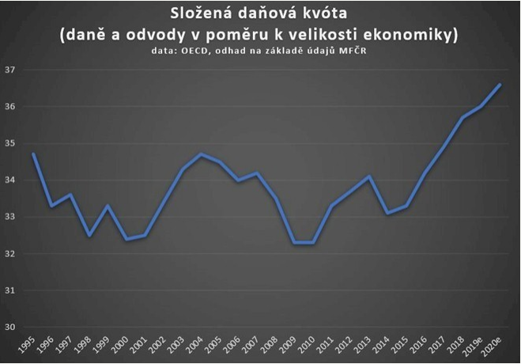
Daňová kvóta v ČR
Zdroj: https://www.kurzy.cz/zpravy/516927-slozena-danova-kvota-od-r-2015-stoupla-cca-o-10-na-35-9-nejvyse-za-poslednich-25-let/
Aktuální informace: https://www.ceskenoviny.cz/zpravy/2345237,
https://www.mfcr.cz/cs/ministerstvo/kariera-a-vzdelavani/vzdelavani/rozpocet-v-kostce/statni-rozpocet-v-kostce-2023-50699

Slide 18
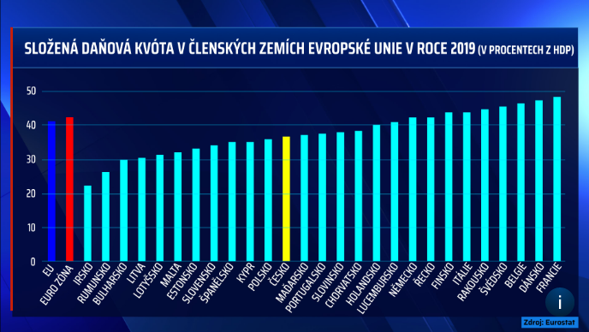
Složená daňová kvóta v zemích EU (2019)
Zdroj: https://cnn.iprima.cz/makej-a-plat-statu-ktera-zeme-v-evropske-unii-bere-svym-obcanum-nejvice-na-danich-12482

Slide 19
Důchodový a substituční efekt
Důchodový efekt
  má za následek rozpočtové omezení poplatníka
Substituční efekt
  změna preferencí poplatníka daně ve vztahu se změnou mezního užitku
  způsobuje újmu:
    poplatníku daně – ztráta času, pocit menšího užitku z výrobku, finanční ztrátu apod.
    státu –vybere menší objem daňového výnosu
= nadměrné daňové břemeno
škoda privátního sektoru > přínos veřejného sektoru

Slide 20
Daňové břemeno
Daňové břemeno = daň + nadměrné daňové břemeno + administrativní náklady
nedistorzní daně
  paušální daně - nedochází k substituci, má pouze důchodový efekt (např. DPH)
daně distorzní
  snižují disponibilní důchod poplatníků – tzn. způsobují důchodový efekt, ovlivňují i jednání poplatníka a způsobují i substituční efekt.
Změnou chování je možné se vyhnout dani, ne však nákladům daně.

Slide 21
Přímé administrativní náklady
přímo spojené se správou a výběrem daní
jsou snadno zjistitelné
rostou se složitostí daňového systému
současný stav:
  ve vyspělých zemích obvykle mezi 0,5 % až 1,5 %
  zpráva OECD (2000): ČR 2,5-krát více daňových úředníků než je průměr OECD
  zpráva OECD (2005): ČR náklady českého „daňového“ systému jsou 2,5 %
Zpráva Evropské komise (2016):
  „… řešení problému daňových úniků, zejména v oblasti DPH, je jednou z priorit politického programu české vlády, skutečný pokrok je ale pomalý. Plánována navíc podle Bruselu nejsou žádná opatření, která by snižovala relativně vysoké náklady související s placením daní či vedla ke zjednodušení celého daňového systému“

Slide 22
NKÚ
Pravidelné kontroly správy konkrétních daní (resp. druhů daní)
Publikované závěry
Podněty k úpravám jak systému, tak i právního rámce

Slide 23
Efektivnost a nákladovost správy všech druhů příjmů
Zdroj: NKÚ - Kontrolní závěr z kontrolní akce 15/15
Aktuální audity NKÚ: https://www.nku.cz/cz/kontrola/koordinovane-audity/ a https://www.nku.cz/scripts/rka/vestnik.asp
Zajímavé audity, např. správa spotřebních daní

Slide 24
Perfektnost a průhlednost – nepřímé administrativní náklady
náklady soukromého sektoru, které souvisejí s vypočtením daňové povinnosti a zaplacením daně
náklady zvané též „vyvolané“ a jako takové hůře vyčíslitelné
několikanásobně vyšší než přímé administrativní náklady
rostou se složitostí daně

Slide 25
Perfektnost a průhlednost majetkových daní
Od listopadu 2015 prodloužilo GFŘ lhůtu pro zahájení vymáhání nedoplatků až na 33 měsíců od jeho vzniku.
Příjmy z majetkových daní se po zavedení změn účinných od 1. 1. 2014 nezvýšily.
Administrativní náročnost správy daně z nabytí nemovitých věcí se prodloužila ze 75 dnů na 114 dnů (srovnávací daňová hodnota x použití směrné hodnoty)
Důvodová zpráva k návrhu opatření senátu č. 340/2013 Sb.: personálně neutrální
Skutečnost: zvýšení počtu úředníků o 130
Zdroj: NKÚ - Kontrolní závěr z kontrolní akce 15/15

Slide 26
Jednoduchost daně z nemovitých věcí
v letech 2013 a 2014 bylo podáno celkem 84 317 daňových přiznání k dani z nemovitých věcí
u 34 135 z nich, tj. cca u 40 %, byl v ADIS vygenerován rozdíl oproti údajům v katastru nemovitostí
V době kontroly NKÚ (4-12/2015) správci daně ještě neprověřili 26 833 daňových přiznání s rozdílem, tj. cca 79 %.
Nejčastější důvody rozdílů: formální chyby v daňových přiznáních nebo chybné údaje v katastru nemovitostí.
Zdroj: NKÚ - Kontrolní závěr z kontrolní akce 15/15

Slide 27
Daňová jistota
Pro poplatníka
Pro příjemce daňového výnosu

Slide 28
Daňová optimalizace – daňový přesun
dopředu
  na odběratele, spotřebitele (vyšší prodejní cena)
dozadu
  na dodavatele, výrobce (nižší dohodnuté nákupní ceny)
dopředu i dozadu

Slide 29
Výše daňového přesunu
poměrná (částečná)
plná (100 %)
nulová
více než 100 % (např. při monopolní struktuře)
Ramseyovo daňové pravidlo
  největší daně na co nejméně elastickou nabídku a poptávku

Slide 30
Daňová optimalizace - vyhnutí se dani
Osvobození
Situace, které nejsou předmětem daně
Zneužití práva (?)

Slide 31
Společné rysy daňových reforem
princip spravedlnosti, efektivnosti daní, jednoduchosti a průhlednosti daňového systému
snižovat daňové zatížení, snížit daňovou kvótu
zároveň zajistit, aby neklesal daňový výnos
snížit intenzitu zdanění podnikové sféry
u individuální důchodové daně snížit počet pásem progrese
posílit využívání nepřímých spotřebních daní
přejít na využívání univerzálních daní
omezit přerozdělování v rozpočtové soustavě
omezovat možnosti daňových úniků a obcházení daňových zákonů

Slide 32
Děkuji za pozornost!

